Slide 1
触发器

Slide 2

一、触发器及其作用

Slide 3
1．触发器
触发器属于一种特殊的存储过程，可以在其中包含复杂的SQL语句。触发器与存储过程的区别在于，触发器能够自动执行并且不含有参数。
通常可以在触发器内编写一段自动执行的程序，用于保证数据操作的完整性，从而扩展了对默认值、约束和规则的完整性检查。
对表进行包括添加数据、删除数据、更新数据中的一种或多种操作时，触发器就会自动执行。

Slide 4

触发器
触发器是在对表进行插入、更新或删除操作时自动执行的存储过程
触发器通常用于强制业务规则
触发器是一种高级约束，可以定义比用CHECK 约束更为复杂的约束
可执行复杂的SQL语句（if/while/case）
可引用其它表中的列

Slide 5
触发器特点
触发器定义在特定的表上，与表相关
自动触发执行
不能直接调用
是一个事务（可回滚）

Slide 6
2.触发器类别
触发器分为三种类别
INSERT触发器、DELETE触发器、UPDATE触发器。这三种触发器分别在发生数据的添加、删除、修改行为时自动执行。

Slide 7
3．触发器的优点
触发器有助于在添加、更新或删除表中的记录时，保留表之间已定义的关系。
触发器可以自动调用，当发生了对数据所作的任何修改时，与之相关的触发器就会立刻被激活。
可以完成数据库中相关表之间的级联修改。级联修改是指为了保证数据之间的逻辑性以及依赖关系，在对一张表进行修改的同时，其他表中需要进行的修改能够自动实现。
触发器可以对需要存储的数据加以限制，并且能够实现比CHECK约束更为复杂的功能。在CHECK约束中不允许引用其他表中的列，而触发器可以引用。

Slide 8
4．触发方式
触发器的触发方式，分为后触发和替代触发两种方式。
后触发：指能够引发触发器的修改操作，在完成之后才执行触发器的行为方式。创建该类触发器，需要使用AFTER关键字或者FOR关键字。
替代触发：指定执行一个触发器，而不是执行SQL语句，这种替代触发语句的方式称为替代触发方式。

Slide 9
二、创建触发器

Slide 10
1．使用企业管理器创建触发器
①打开企业管理器，在控制台根目录下依次展开服务器组、服务器节点、数据库节点。
②选择某一个数据库，并双击【表】节点，在右侧窗口的列表中选择其中的一张表。
③右击所选中的表，在弹出的下拉菜单中选择【所有任务】，并继续选择级联菜单中的【管理触发器】命令，将打开【触发器属性】对话框。
④在【触发器属性】对话框的文本框中，将[TRIGGER NAME]修改为新建触发器的名称，并输入触发器所包含的SQL语句。
⑤通过点击【检查语法】按钮来判断触发器的语法是否正确，最后，点击【确定】按钮保存新建的触发器。

Slide 11
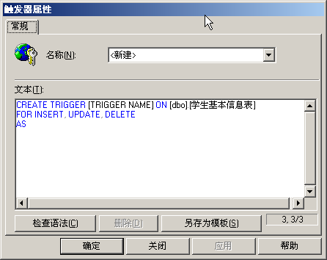
【触发器属性】对话框

Slide 12
2．使用CREATE TRIGGER语句创建触发器
CREATE TRIGGER语句的部分语法格式：
CREATE TRIGGER 触发器名称
ON { 表名 | 视图名 }
[ WITH ENCRYPTION ]
FOR | AFTER | INSTEAD OF [DELETE] [,] [INSERT] [,] [UPDATE]
AS
SQL语句[ ...n ]

Slide 13
语句说明之一
触发器名称：必须符合标识符命名规则，并且在同一个数据库中触发器的名称不允许重复。触发器名称中可以省略所有者名称。
表名或视图名称：是指建立触发器所依赖的对象。也可以称为触发器表或触发器视图。
WITH ENCRYPTION：该选项的作用为对触发器中所包含的SQL语句进行加密。
FOR或AFTER：代表后触发方式，即当满足所有的引用级联操作和约束检查后并且完成了SQL 语句中指定的所有操作后，指定的触发器才会被执行。在视图上不允许采用后触发方式。

Slide 14


语句说明之二
INSTEAD OF：表示替代触发方式，每一个INSERT、UPDATE、DELETE 语句只能定义一个 INSTEAD OF 触发器。
DELETE、INSERT、UPDATE 三个选项中应该至少选择其一，用于表示在表或视图上执行了哪一类的操作时会将触发器激活。

Slide 15
语句说明之三
SQL语句：为触发器中包含的条件以及需要执行的操作。
在执行触发器时，系统会自动创建两张临时表INSERTED、DELETED，这两张表的结构与触发器所依赖的表类似，用于保存在用户操作过程中，被插入或被删除的数据。
每一个触发器在执行过程中，都会产生与之相关的上述两张临时表，并且在执行结束后，两个临时表会自动被系统删除。对临时表可以进行查询操作，如SELECT * FROM DELETED，但是不能对临时表进行修改。

Slide 16

触发器例题1
在数据库XSCJ中设计一个触发器，该触发器的作用为：
当在班级表中删除某一个班级时，在学生基本信息表中，该班级所包含的学生信息也全部被删除。
说明：在此例中，由于涉及到了班级表的删除操作，因而需要设计一个DELETE类型的触发器。

Slide 17
例题1代码
USE XSCJ
GO
CREATE TRIGGER del_bj ON 班级表
AFTER DELETE
AS
DELETE FROM 学生基本信息表 WHERE 班级编号
IN (SELECT 班级编号 FROM DELETED)
GO

Slide 18
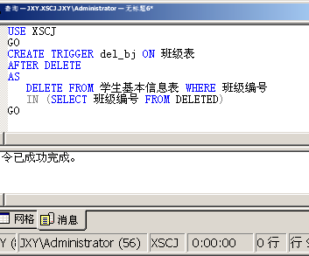
DELETE类型的触发器

Slide 19
触发器例题2
在数据库XSCJ中设计一个触发器，该触发器能够保证在学生基本信息表中添加新的纪录时，新学生的班级编号必须已经存在于班级表中。
说明：设计该触发器有助于实现学生信息的完整性。在此例中由于涉及到了学生基本信息表中的添加操作，因而需要设计一个INSERT类型的触发器。

Slide 20
例题2代码
USE XSCJ
GO
CREATE TRIGGER insert_xs ON 学生基本信息表
AFTER INSERT
AS
IF EXISTS
( SELECT * FROM INSERTED
WHERE 班级编号 IN (SELECT 班级编号 FROM 班级表) )
PRINT '添加成功！’
ELSE
BEGIN
PRINT '班级编号与现有的班级不符！’
ROLLBACK TRANSACTION
END

Slide 21
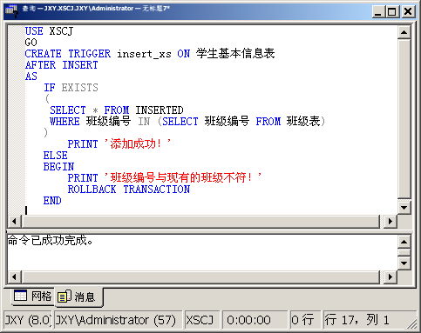
INSERT类型的触发器

Slide 22
例题2应用
创建了触发器insert_xs之后，我们可以添加新的学生纪录进行测试
例如：INSERT INTO 学生基本信息表 (学号,姓名,性别,族别,班级编号) VALUES('000108','王松涛','男','汉','20081001’)
由于“班级表”中不存在编号为20081001的班级，因而添加操作将会被取消。
ROLLBACK TRANSACTION用于回滚已经完成的操作。

Slide 23
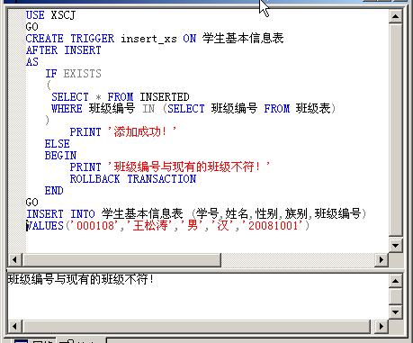
添加操作被取消

Slide 24
三、修改与删除触发器

Slide 25
1．使用企业管理器修改触发器
①在控制台根目录下依次展开服务器组、服务器节点、数据库节点。
②选择某一个数据库，并双击【表】节点，在右侧窗口的列表中选择某一张需要对其所建立的触发器进行修该的表。
③右击所选中的表，在弹出的下拉菜单中选择【所有任务】，并继续选择级联菜单中的【管理触发器】命令，将打开【触发器】属性对话框。
④在【触发器属性】对话框中，在【名称】下拉列表框选择一个已有的触发器，并在【文本】编辑框中对其所包含的SQL语句进行修改。
⑤在语法检查无误的情况下，点击【确定】按钮保存修改。
⑥如果需要删除当前触发器，可以点击【删除】按钮。

Slide 26
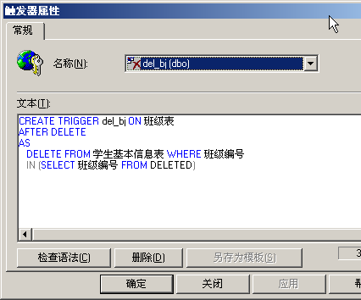
【触发器】属性对话框

Slide 27
2．使用ALTER TRIGGER语句修改触发器
ALTER TRIGGER语句与CREATE TRIGGER语句的语法格式及其参数类似，部分语法格式为：
ALTER TRIGGER 触发器名称
ON { 表名 | 视图名 }
[ WITH ENCRYPTION ]
FOR | AFTER | INSTEAD OF [DELETE] [,] [INSERT] [,] [UPDATE]
AS
SQL语句[ ...n ]

Slide 28
例题1
修改del_bj触发器，使得在班级表中删除某一个班级时，不仅在学生基本信息表中，该班级所包含的学生信息将被删除，而且在成绩表中，与学生相关的数据也将被删除。

Slide 29
例题1代码
ALTER TRIGGER del_bj ON 班级表
AFTER DELETE
AS
DELETE FROM 成绩表 WHERE 学号
IN (SELECT 学号 FROM 学生基本信息表 WHERE 班级编号
IN (SELECT 班级编号 FROM DELETED))
DELETE FROM 学生基本信息表 WHERE 班级编号
IN (SELECT 班级编号 FROM DELETED)

Slide 30
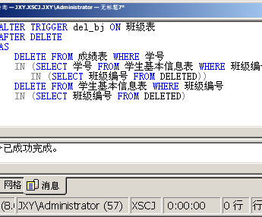
修改del_bj触发器

Slide 31
3．使用DROP TRIGGER语句删除触发器
移除触发器时，与触发器有关的信息将从sysobjects和syscomments系统表中删除。
可以通过删除触发器或删除表两种方式移除触发器。删除表时，将除去所有与表相关联的触发器。
DROP TRIGGER语句的语法格式为：
DROP TRIGGER 触发器名称 [ ,...n ]
触发器名称为数据库中现有的触发器。可以指定一个或多个触发器名称来删除一个或多个触发器。

Slide 32
例题1
删除触发器del_bj以及insert_xs。
在查询分析器中运行如下命令：
USE XSCJ
GO
DROP TRIGGER del_bj , insert_xs

Slide 33
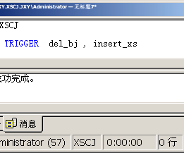
删除触发器del_bj以及insert_xs

Slide 34
四、触发器实训

Slide 35
实训内容
1．创建一个存储过程，该存储过程能够实现根据专业编号查询出专业中男生、女生的人数。
2．创建一个INSERT触发器，该触发器能够在向学习关系表SC中添加数据时，自动判断学号、课程编号、成绩是否合法，如果非法则对插入操作进行回滚。
3 ．建立一个存储过程，来修改教学管理数据库的C、SC两张表，当用户修改C表中的C#后，修改SC表中对应的数据。

Slide 36

THANKS

